Slide 1
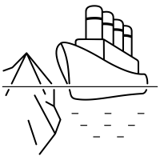
2020년 하반기 KISTI 과학기술
빅데이터 분석가 과정 캐글대회
이용민

Slide 2
TITANIC 캐글 대회 개요
1912년 타이타닉호 침몰 사건 승객의 데이터를
활용하여 사망 또는 생존을 예측하는 대회
● 변수 구성 ●
survived : 생존여부, Integer (Target Variable)
↑
pclass : 클래스, Integer
sex : 성별
age : 나이, Integer
sibsp : 형제와 배우자의 수, Integer
parch : 부모와 아이의 수, Integer
fare : 탑승료, Float
ticket : 티켓번호
cabin : 객실 번호
embarked : 탑승 항구

Slide 3
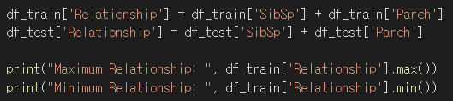
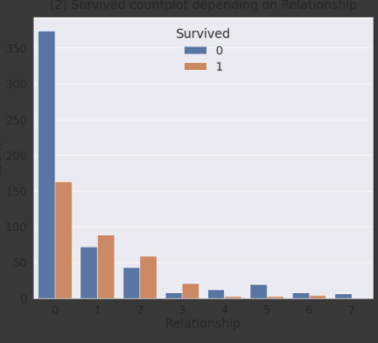
Feature Engineering
규모에 따라 카테고리화
0명 – 0
1~2명(소규모) – 1
3~5명(중규모) – 2
6명 이상(대규모) – 3

Slide 4
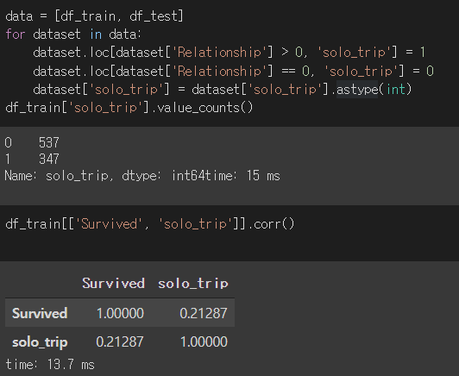
Feature Engineering – New feature
Solo_trip(홀로 여행)의 여부를 파악하는 새 feature 생성

Slide 5
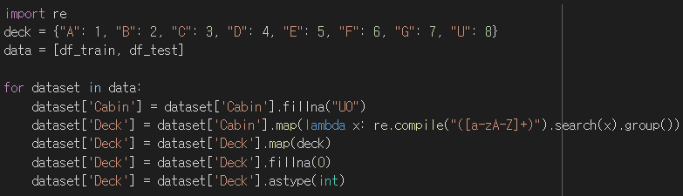
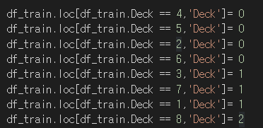
Feature Engineering
Cabin 항목의 앞 글자를 따서 Deck이라는 새 feature 생성
(NaN시 가상의 U0 Cabin을 생성)
Deck 마다의 생존율에 따라 [0, 1, 2] 카테고리 생성

Slide 6
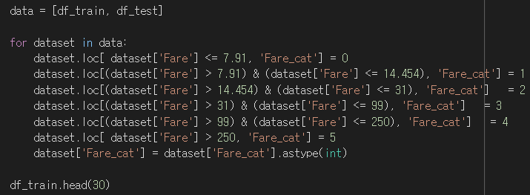
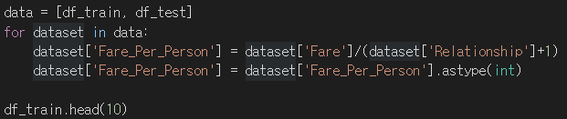
Feature Engineering
Fare 범위에 따라 카테고리 생성
Fare / (Relationship+1) 을 통해 1인당 요금 feature 생성

Slide 7
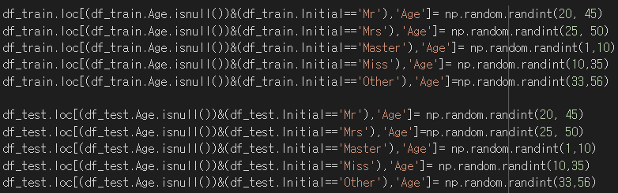
Feature Engineering
Age NULL값을 칭호(Initial)을 통해 처리할 때, 한 값을 배정하는 것이 아닌 Initial 카테고리 마다
[평균 – 표준편차 <= Age <= 평균 + 표준편차]
사이에서 랜덤한 정수를 택할 수 있게 적용
Fare / (Relationship+1) 을 통해 1인당 요금 feature 생성

Slide 8
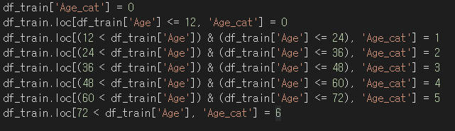

Feature Engineering
Age 표준편차를 기준으로 카테고리화(Age_cat)
Age_cat * Pclass를 통해 AgeCls 새 feature 생성

Slide 9
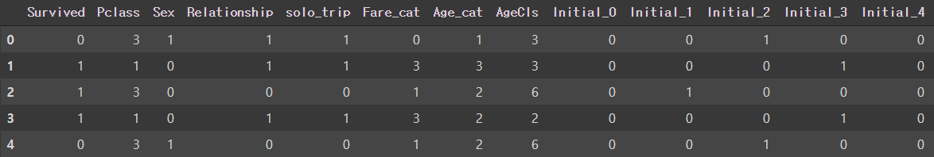
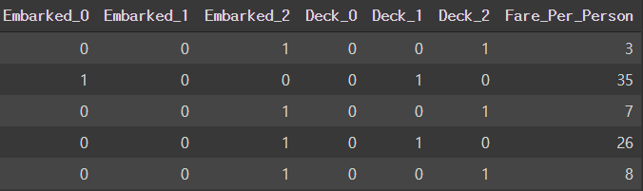
최종 Dataset

Slide 10
모델
Decision Tree
Gradient
boosting
Support
Vector
Machine
Random Forest
Voting
Classifier

Slide 11


Overfitting 문제에 대한 더욱 깊은 탐구
(Training Accuracy -> 90~92%)
머신러닝 이론적인 부분, 모델 활용 방법에 대해 깊은 학습 필요
다른 사람의 것을 꾸준히 필사 연습
Public Score vs Private Score
0.77990 0.75598

